Slide 1
Особливості ембріонального розвитку [початковий та зародковий]

Slide 2
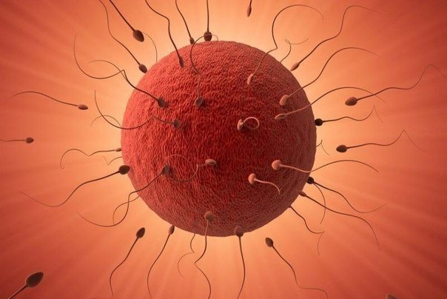
В акті запліднення жіночого організму бере участь одна яйцеклітина (дуже рідко – дві і більше), а з боку чоловічого організму – 100 млн. сперматозоїдів. Кожний сперматозоїд потенційно може дати початок новому організму, але в яйцеклітину проникає лише один, найбільш активний і життєздатний. Після проникнення головки сперматозоїда в яйцеклітину відбувається її запліднення. Внаслідок запліднення утворюється нова клітина – зигота, яка володіє спадковими ознаками материнського і батьківського організмів. Одразу ж після запліднення зигота ділиться на дві клітини, які називаються бластомерами. Це і є початок життя нового організму.

Slide 3
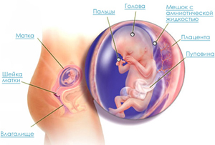
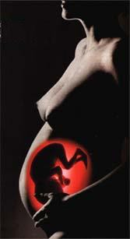
Період внутрішньоутробного розвитку дитини триває в середньому 270 днів. Це час досить бурхливого розвитку росту дитини, оскільки формуються усі життєво важливі органи і морфологічні особливості дитини.

Slide 4
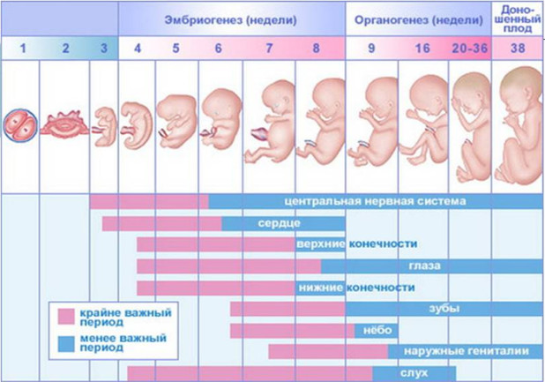
Процес внутрішньоутробного розвитку (пренатальний онтоге­нез) продовжується в середньому 280 діб (10 акушерських місяців).
Пренатальний онтогенез людини можна розділити на три періоди:
1)початковий (перший тиждень розвитку);
2) зародковий (з другого по восьмий тиждень розвитку);
3) плодовий (з дев'ятого тижня до народження дитини).

Slide 5
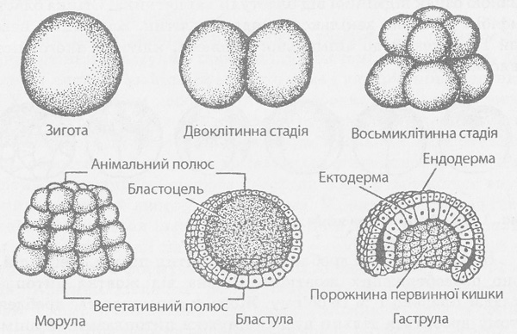
Початковий період триває перший тиждень ембріо­нального розвитку. Перший мітотичний поділ зиготи закінчується приблизно через ЗО годин після запліднення. Через три доби формується купка з 12-16 щільно прилеглих один до одного бластомерів - морула. Для людини, як і для інших плацентарних ссавців, характерне повне рівномір­не дроблення. Бластомери забезпечують обмін речовин між зародком і ма­теринським організмом, беруть участь у вростанні зародка в стінку матки та формуванні плаценти, слугують для забезпечення гістогенезу та органо­генезу. Починаючи з четвертої доби після запліднення виникає бластоциста.

Slide 6
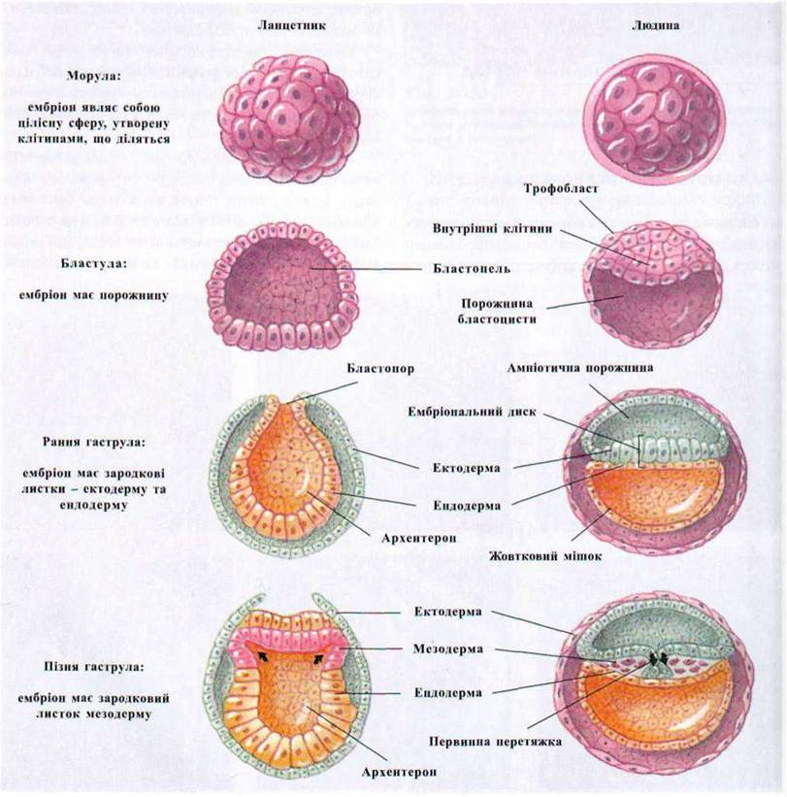
Зародковий період триває від початку другого і до закінчення восьмого тижня вагітності. У цей час ембріон живиться переважно секретами зало­зистих клітин стінки матки. На початку другого тижня розпочинається гаструляція, на третьому - розвиток осьових органів (хорда та нервова трубка) і мозку. Загалом до закінчення восьмого тижня формуються всі органи, системи органів та позазародкові оболонки, тобто загалом завер­шуються основні події гістогенезу та органогенезу.

